Slide 1
F5를 눌러서 실행.

Slide 2



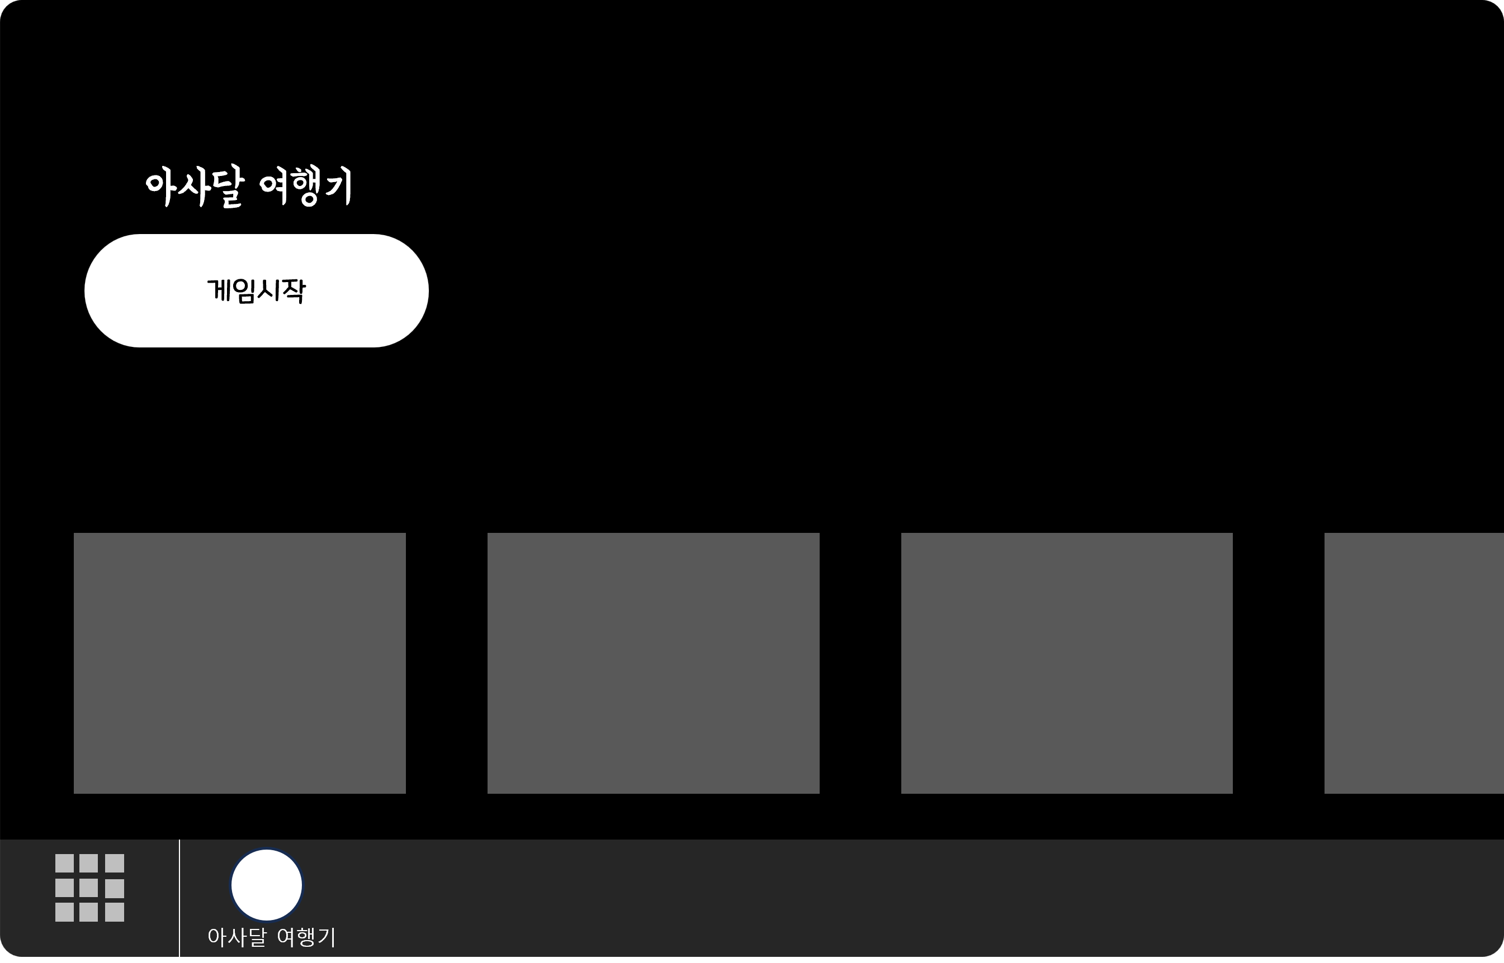
아사달 여행기

Slide 3
게임시작
아사달 여행기

Slide 4
아사달 여행기
아사달 여행기
실행 중…

Slide 5
아사달 여행기

Slide 6
아사달 여행기
화면을 클릭하여 게임시작…

Slide 7
아사달 여행기
서버명 1
서버명 2
서버명 3

Slide 9
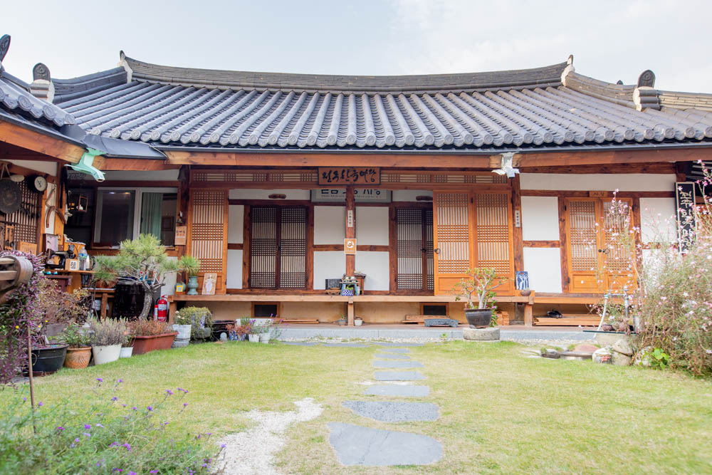
캐릭터 삭제
서버 선택

Slide 10
삭제할 수 있는
캐릭터가 없습니다.
확인
캐릭터 삭제
서버 선택

Slide 11
인간
캐릭터 생성
착호갑사
사수
도사
농부
수인
권사
뒤로

Slide 12
(직업설명
난이도그래프)
인간
캐릭터 생성
착호갑사
사수
도사
농부
수인
권사
(직업 영상)
캐릭터 선택
뒤로

Slide 13
(직업설명
난이도그래프)
인간
캐릭터 생성
착호갑사
사수
도사
농부
수인
권사
(직업 영상)
캐릭터 선택
뒤로

Slide 14
(직업설명
난이도그래프)
인간
캐릭터 생성
착호갑사
사수
도사
농부
수인
권사
(직업 영상)
캐릭터 선택
뒤로

Slide 15
(직업설명
난이도그래프)
인간
캐릭터 생성
착호갑사
사수
도사
농부
수인
권사
(직업 영상)
캐릭터 선택
뒤로

Slide 16
(직업설명
난이도그래프)
인간
캐릭터 생성
착호갑사
사수
도사
농부
수인
권사
(직업 영상)
캐릭터 선택
뒤로

Slide 17
헤어 커스터마이징 목록
성형 커스터마이징 목록
캐릭터
취소
확인

Slide 18
캐릭터
(닉네임 글자 제한 설명)
(닉네임 입력 칸)
취소
닉네임 확정

Slide 19
캐릭터
(닉네임)으로 확정 하시겠습니까?
아니오
예

Slide 20
캐릭터
캐릭터 삭제
서버 선택

Slide 21
아사달 여행기
세계 입장 중…

Slide 22
아사달 여행기
세계 입장 중…

Slide 23
아사달 여행기
세계 입장 중…

Slide 24
아사달 여행기
세계 입장 중…

Slide 25
아사달 여행기
세계 입장 중…

Slide 26
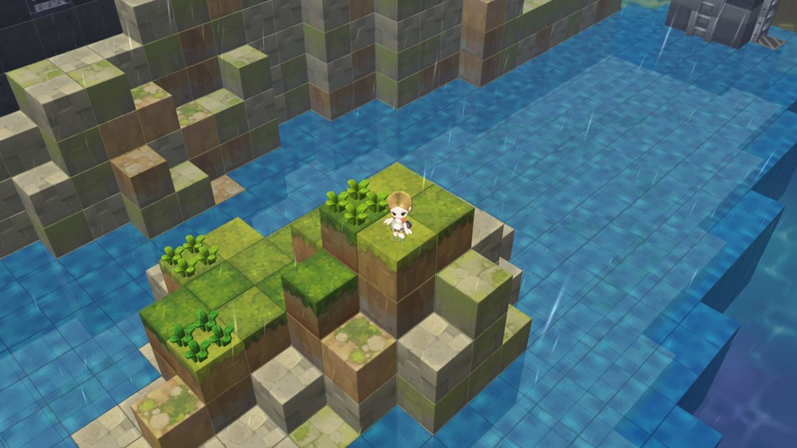


지도 이미지
현재 지역 이름
채널 00
칭호 닉네임
길드
채팅 창
그룹
내 채팅 치는 곳
100
/100
100
/100
스킬
아이콘
스킬
아이콘
스킬
아이콘
스킬
아이콘
스킬
아이콘
스킬
아이콘
LV 1
닉네임
칭호
길드 명
아이템
아이콘
아이템
아이콘
아이템
아이콘
아이템
아이콘
아이템
아이콘
아이템
아이콘

Slide 27
칭호 닉네임
길드
채팅 창
그룹
내 채팅 치는 곳
100
/100
100
/100
스킬
아이콘
스킬
아이콘
스킬
아이콘
스킬
아이콘
스킬
아이콘
스킬
아이콘
LV 1
닉네임
칭호
길드 명
아이템
아이콘
아이템
아이콘
아이템
아이콘
아이템
아이콘
아이템
아이콘
아이템
아이콘

Slide 28
칭호 닉네임
길드
채팅 창
모두
친구
그룹
길드
연합
내 채팅 치는 곳
100
/100
100
/100
스킬
아이콘
스킬
아이콘
스킬
아이콘
스킬
아이콘
스킬
아이콘
스킬
아이콘
LV 1
닉네임
칭호
길드 명
아이템
아이콘
아이템
아이콘
아이템
아이콘
아이템
아이콘
아이템
아이콘
아이템
아이콘

Slide 29
칭호 닉네임
길드
채팅 창
그룹
내 채팅 치는 곳
100
/100
100
/100
LV 1
닉네임
칭호
길드 명
아이템
아이콘
아이템
아이콘
아이템
아이콘
아이템
아이콘
아이템
아이콘
아이템
아이콘

Slide 30
설정창
칭호 닉네임
길드
칭호 닉네임
길드
채팅 창
그룹
내 채팅 치는 곳
100
/100
100
/100
LV 1
닉네임
칭호
길드 명
아이템
아이콘
아이템
아이콘
아이템
아이콘
아이템
아이콘
아이템
아이콘
아이템
아이콘

Slide 31
칭호 닉네임
길드
채팅 창
그룹
내 채팅 치는 곳
100
/100
100
/100
스킬
아이콘
스킬
아이콘
스킬
아이콘
스킬
아이콘
스킬
아이콘
스킬
아이콘
스킬
아이콘
스킬
아이콘
스킬
아이콘
스킬
아이콘
스킬
아이콘
스킬
아이콘
LV 1
닉네임
칭호
길드 명
아이템
아이콘
아이템
아이콘
아이템
아이콘
아이템
아이콘
아이템
아이콘
아이템
아이콘

Slide 32
칭호 닉네임
길드
채팅 창
스킬
그룹
내 채팅 치는 곳
100
/100
100
/100
집
농장
캐릭터 정보
인벤토리
스킬
아이콘
스킬
아이콘
스킬
아이콘
스킬
아이콘
스킬
아이콘
스킬
아이콘
LV 1
닉네임
칭호
길드 명
아이템
아이콘
아이템
아이콘
아이템
아이콘
아이템
아이콘
아이템
아이콘
아이템
아이콘

Slide 33
설정창
칭호 닉네임
길드
칭호 닉네임
길드
채팅 창
그룹
내 채팅 치는 곳
100
/100
100
/100
스킬
아이콘
스킬
아이콘
스킬
아이콘
스킬
아이콘
스킬
아이콘
스킬
아이콘
LV 1
닉네임
칭호
길드 명
아이템
아이콘
아이템
아이콘
아이템
아이콘
아이템
아이콘
아이템
아이콘
아이템
아이콘

Slide 34



칭호 닉네임
길드
채팅 창
그룹
내 채팅 치는 곳
100
/100
100
/100
스킬
아이콘
스킬
아이콘
스킬
아이콘
스킬
아이콘
스킬
아이콘
스킬
아이콘
LV 1
닉네임
칭호
길드 명

Slide 35
친구창
칭호 닉네임
길드
채팅 창
그룹
내 채팅 치는 곳
100
/100
100
/100
스킬
아이콘
스킬
아이콘
스킬
아이콘
스킬
아이콘
스킬
아이콘
스킬
아이콘
LV 1
닉네임
칭호
길드 명

Slide 36
설정창
칭호 닉네임
길드
칭호 닉네임
길드
채팅 창
그룹
내 채팅 치는 곳
100
/100
100
/100
스킬
아이콘
스킬
아이콘
스킬
아이콘
스킬
아이콘
스킬
아이콘
스킬
아이콘
LV 1
닉네임
칭호
길드 명

Slide 37
캐시 샵
칭호 닉네임
길드
채팅 창
그룹
내 채팅 치는 곳
100
/100
100
/100
스킬
아이콘
스킬
아이콘
스킬
아이콘
스킬
아이콘
스킬
아이콘
스킬
아이콘
LV 1
닉네임
칭호
길드 명

Slide 38
우편함
칭호 닉네임
길드
채팅 창
그룹
내 채팅 치는 곳
100
/100
100
/100
스킬
아이콘
스킬
아이콘
스킬
아이콘
스킬
아이콘
스킬
아이콘
스킬
아이콘
LV 1
닉네임
칭호
길드 명

Slide 39
칭호 닉네임
길드
채팅 창
그룹
내 채팅 치는 곳
100
/100
100
/100
LV 1
닉네임
칭호
길드 명

Slide 40
지도 이미지
현재 지역 이름
채널 00
채널 1
채널 2
채널 3
채널 4
채널 5
채널 6
채널 7
칭호 닉네임
길드
채팅 창
그룹
내 채팅 치는 곳
100
/100
100
/100
스킬
아이콘
스킬
아이콘
스킬
아이콘
스킬
아이콘
스킬
아이콘
스킬
아이콘
LV 1
닉네임
칭호
길드 명
아이템
아이콘
아이템
아이콘
아이템
아이콘
아이템
아이콘
아이템
아이콘
아이템
아이콘

Slide 41
설정 창
지도 이미지
현재 지역 이름
채널 00
칭호 닉네임
길드
칭호 닉네임
길드
채팅 창
그룹
내 채팅 치는 곳
100
/100
100
/100
스킬
아이콘
스킬
아이콘
스킬
아이콘
스킬
아이콘
스킬
아이콘
스킬
아이콘
LV 1
닉네임
칭호
길드 명
아이템
아이콘
아이템
아이콘
아이템
아이콘
아이템
아이콘
아이템
아이콘
아이템
아이콘

Slide 42
지도 이미지
현재 지역 이름
채널 00
칭호 닉네임
길드
채팅 창
스킬
그룹
내 채팅 치는 곳
100
/100
100
/100
집
농장
캐릭터 정보
인벤토리
스킬
아이콘
스킬
아이콘
스킬
아이콘
스킬
아이콘
스킬
아이콘
스킬
아이콘
LV 1
닉네임
칭호
길드 명
아이템
아이콘
아이템
아이콘
아이템
아이콘
아이템
아이콘
아이템
아이콘
아이템
아이콘

Slide 43
지도 이미지
현재 지역 이름
채널 00
칭호 닉네임
길드
채팅 창
그룹
내 채팅 치는 곳
100
/100
100
/100
스킬
아이콘
스킬
아이콘
스킬
아이콘
스킬
아이콘
스킬
아이콘
스킬
아이콘
LV 1
닉네임
칭호
길드 명

Slide 44
지도 이미지
현재 지역 이름
채널 00
칭호 닉네임
길드
채팅 창
그룹
내 채팅 치는 곳
100
/100
100
/100
LV 1
닉네임
칭호
길드 명

Slide 45
지도 이미지
현재 지역 이름
채널 00
칭호 닉네임
길드
채팅 창
그룹
내 채팅 치는 곳
100
/100
100
/100
스킬
아이콘
스킬
아이콘
스킬
아이콘
스킬
아이콘
스킬
아이콘
스킬
아이콘
스킬
아이콘
스킬
아이콘
스킬
아이콘
스킬
아이콘
스킬
아이콘
스킬
아이콘
LV 1
닉네임
칭호
길드 명
아이템
아이콘
아이템
아이콘
아이템
아이콘
아이템
아이콘
아이템
아이콘
아이템
아이콘

Slide 46
지도 이미지
현재 지역 이름
채널 00
칭호 닉네임
길드
채팅 창
그룹
내 채팅 치는 곳
100
/100
100
/100
LV 1
닉네임
칭호
길드 명
아이템
아이콘
아이템
아이콘
아이템
아이콘
아이템
아이콘
아이템
아이콘
아이템
아이콘

Slide 47
지도 이미지
현재 지역 이름
채널 00
칭호 닉네임
길드
채팅 창
모두
친구
그룹
길드
연합
내 채팅 치는 곳
100
/100
100
/100
스킬
아이콘
스킬
아이콘
스킬
아이콘
스킬
아이콘
스킬
아이콘
스킬
아이콘
LV 1
닉네임
칭호
길드 명
아이템
아이콘
아이템
아이콘
아이템
아이콘
아이템
아이콘
아이템
아이콘
아이템
아이콘

Slide 48
지도 이미지
현재 지역 이름
채널 00
칭호 닉네임
길드
채팅 창
스킬
그룹
내 채팅 치는 곳
100
/100
100
/100
집
농장
캐릭터 정보
인벤토리
스킬
아이콘
스킬
아이콘
스킬
아이콘
스킬
아이콘
스킬
아이콘
스킬
아이콘
LV 1
닉네임
칭호
길드 명

Slide 49
설정 창
지도 이미지
현재 지역 이름
채널 00
칭호 닉네임
길드
칭호 닉네임
길드
채팅 창
그룹
내 채팅 치는 곳
100
/100
100
/100
스킬
아이콘
스킬
아이콘
스킬
아이콘
스킬
아이콘
스킬
아이콘
스킬
아이콘
LV 1
닉네임
칭호
길드 명

Slide 50
보스 이름 A
보스 이름 B
칭호 닉네임
길드
보스 이름 A
(대충 설명…)
채팅 창
보스 이름 C
파티 찾기
파티 자동 매칭
파티 만들기
그룹
내 채팅 치는 곳
100
/100
100
/100
보스 이름 D
스킬
아이콘
스킬
아이콘
스킬
아이콘
스킬
아이콘
스킬
아이콘
스킬
아이콘
LV 1
닉네임
칭호
길드 명

Slide 51
보스 A를 토벌할 구성원을 찾으시겠습니까?
칭호 닉네임
길드
칭호 닉네임
길드
채팅 창
그룹
내 채팅 치는 곳
100
/100
100
/100
스킬
아이콘
스킬
아이콘
스킬
아이콘
스킬
아이콘
스킬
아이콘
스킬
아이콘
LV 1
닉네임
칭호
길드 명

Slide 52
파티 가입 대기 인원
파티 정보
보스 이름 A
보스 이름 B
파티 속성
파티 인원
파티 이름
요구 직업
숙련자
4/4
숙련자만
칭호 닉네임
길드
트라이
2/4
머리 박아 봅시다
도사, 착호갑사
클리어 경험자
3/4
패턴 아는 사람만
농부
채팅 창
보스 이름 C
클리어 경험자
4/4
파티이름…
숙련자
1/4
파티이름…
무관
트라이
4/4
파티이름…
클리어 경험자
1/4
파티이름…
무관
내 채팅 치는 곳
트라이
1/4
파티이름…
무관
그룹
100
/100
100
/100
보스 이름 D
트라이
3/4
파티이름…
무관
스킬
아이콘
스킬
아이콘
스킬
아이콘
스킬
아이콘
스킬
아이콘
스킬
아이콘
LV 1
닉네임
칭호
길드 명

Slide 53



75% 750/1000
티라노사우르스 야수
고대의 울부짖음
현재 지역 이름
지도 이미지
파티 이름
자기자신
파티원 A
파티원 B
파티원 C
100
/100
100
/100
스킬
아이콘
스킬
아이콘
스킬
아이콘
스킬
아이콘
스킬
아이콘
스킬
아이콘
LV 1
닉네임
칭호
길드 명
아이템
아이콘
아이템
아이콘
아이템
아이콘
아이템
아이콘
아이템
아이콘
아이템
아이콘

Slide 54
75% 750/1000
티라노사우르스 야수
토벌 실패
현재 지역 이름
지도 이미지
파티 이름
자기자신
파티원 A
파티원 B
파티원 C
포기
재도전
0
/100
100
/100
스킬
아이콘
스킬
아이콘
스킬
아이콘
스킬
아이콘
스킬
아이콘
스킬
아이콘
LV 1
닉네임
칭호
길드 명
아이템
아이콘
아이템
아이콘
아이템
아이콘
아이템
아이콘
아이템
아이콘
아이템
아이콘

Slide 55
75% 750/1000
티라노사우르스 야수
현재 지역 이름
지도 이미지
파티 이름
자기자신
파티원 A
파티원 B
파티원 C
재도전 투표
거절
재도전
0
/100
100
/100
스킬
아이콘
스킬
아이콘
스킬
아이콘
스킬
아이콘
스킬
아이콘
스킬
아이콘
LV 1
닉네임
칭호
길드 명
아이템
아이콘
아이템
아이콘
아이템
아이콘
아이템
아이콘
아이템
아이콘
아이템
아이콘

Slide 56

현재 지역 이름
토벌 완료
지도 이미지
획득 아이템
영향력
가한 피해
자신
156,324
경매 아이템 목록
파티원 A
156,324
파티원 B
156,324
파티원 C
156,324
100
/100
100
/100
스킬
아이콘
스킬
아이콘
스킬
아이콘
스킬
아이콘
스킬
아이콘
스킬
아이콘
LV 1
닉네임
칭호
길드 명
아이템
아이콘
아이템
아이콘
아이템
아이콘
아이템
아이콘
아이템
아이콘
아이템
아이콘

Slide 58
토벌 완료
획득 아이템
영향력
가한 피해
자신
156,324
경매 아이템 목록
파티원 A
156,324
파티원 B
156,324
파티원 C
156,324

Slide 59
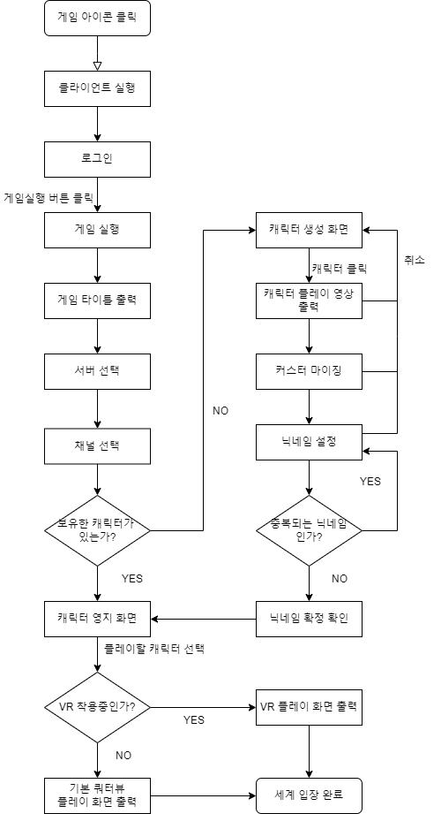

Slide 60
아사달 여행기
게임시작
아사달 여행기

